Slide 1
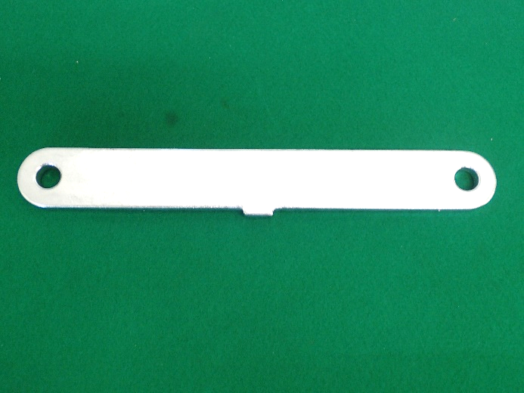
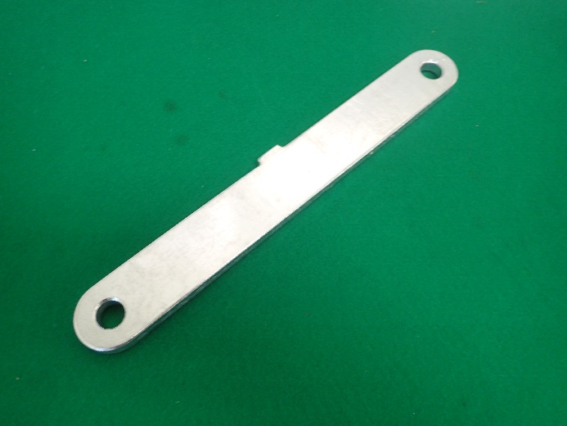
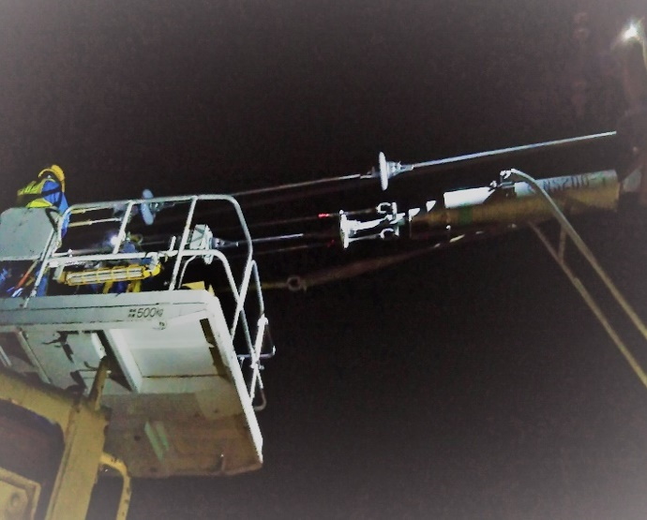
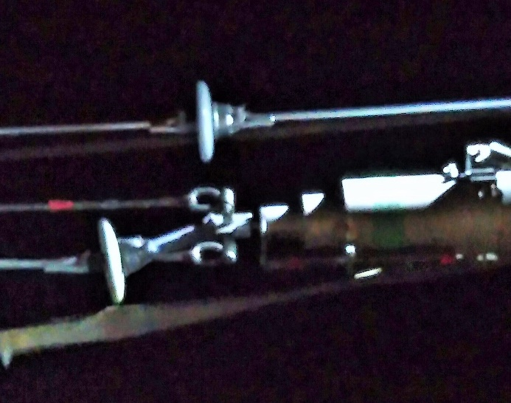

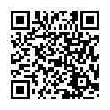

軽量、使い易い！
STB箇所引留装置取替工具（1～2t用）
特 長
ＳＴＢのストローク（引出し量）を維持したまま
引留装置の取替作業ができる！
■適用箇所 NＳＴＢ本体（クレビス部の施工用穴）に取付けられる
■使用荷重 1000kgf～２000kgf
■重 量 約1.5kg
採用実績：日本電設工業株式会社
意匠実用新案登録済済
※取付箇所
※使用時の状態
日本架線
Mail : info@n-gasen.co.jp
〒140-0005 東京都品川区広町1丁目3番30号
TEL （03） 3493-9464 FAX （03） 3493-9467

